Slide 1



ВИКОНАЛИ: СТ. ГР. КНТ-127, КНТ-137
ВІДПОВІДАЛЬНИЙ ЗА АЛГОРИТМИ – В. В. КОЗЛОВ
ВІДПОВІДАЛЬНИЙ ЗА ІНТЕРФЕЙС – В. Р. СУДАКОВ
ВІДПОВІДАЛЬНИЙ ЗА ДАНІ – О. Ю. БЕРЕЖНИЙ

Slide 2


АКТУАЛЬНІСТЬ
Необхідність дослідження існуючих програм для проектування плану приміщень та їх аналіз
Необхідність створення програмного продукту з простим та інтуїтивно зрозумілим інтерфейсом
Необхідність підтримки української локалізації

Slide 3

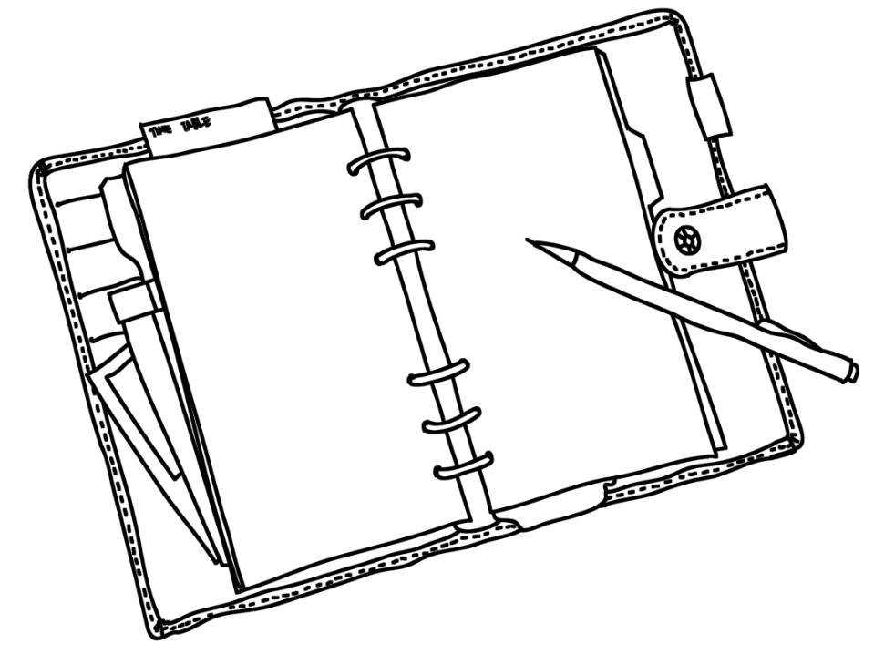
ОСНОВНІ ЗАВДАННЯ
Провести аналіз предметної області
Розробити відповідні структури даних
Спроектувати графічний інтерфейс
Розробити програму
Провести тестування та усунути виявлені недоліки

Slide 4
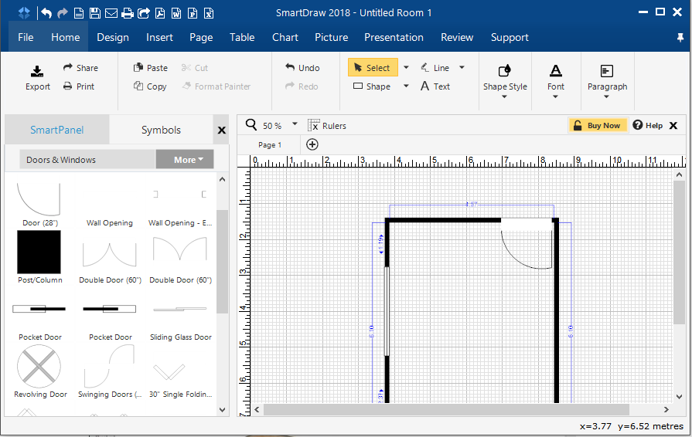
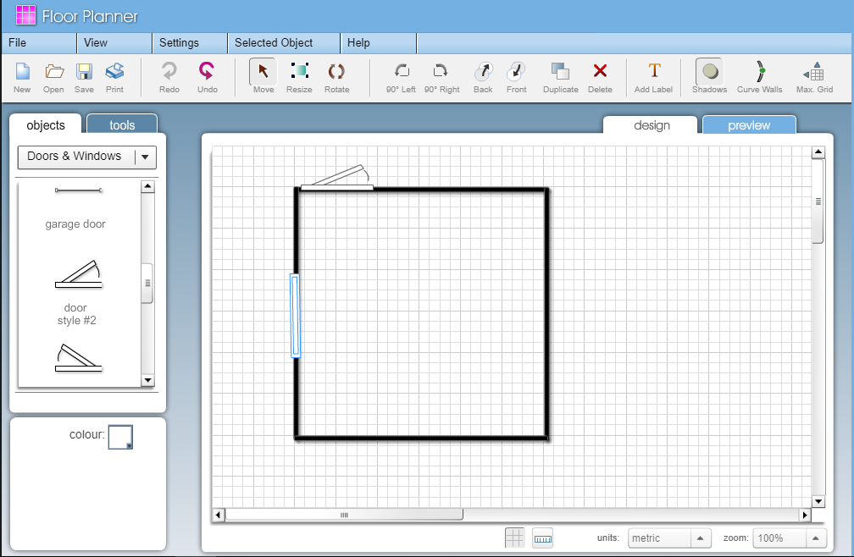
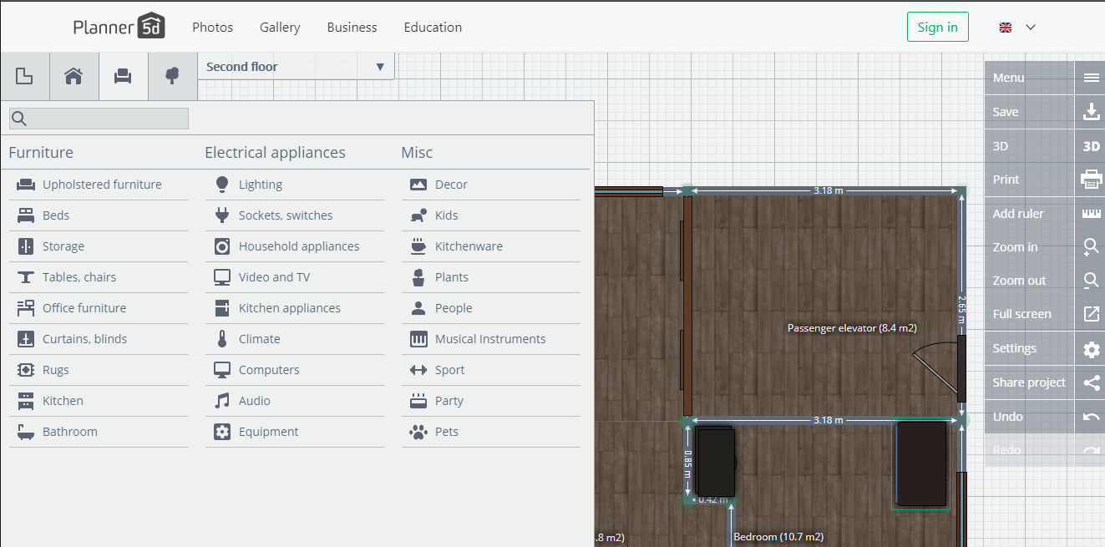
ОГЛЯД ІСНУЮЧИХ ПЛАНУВАЛЬНИКІВ
Smart Draw
Floor Planner
Planner 5d

Slide 5

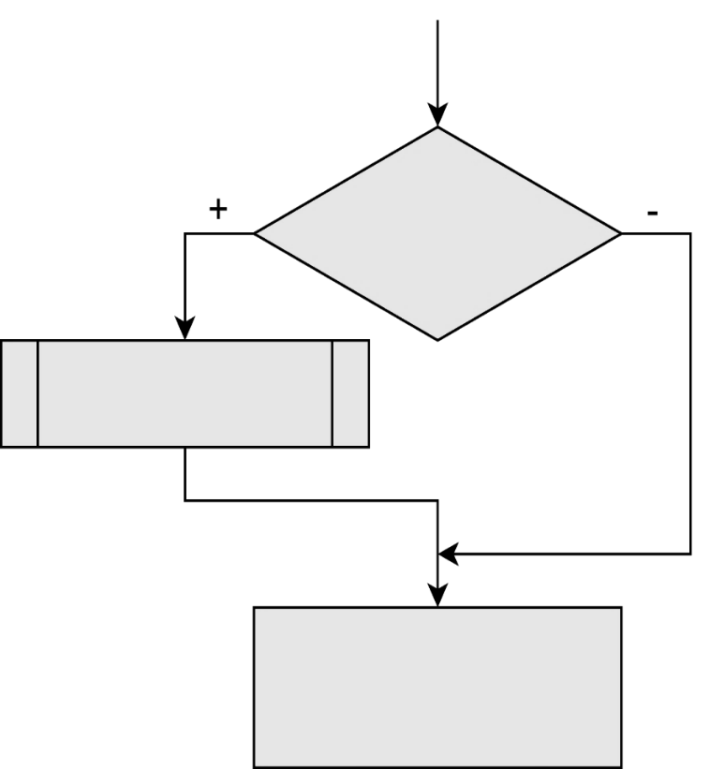
РОЗРОБЛЕНІ АЛГОРИТМИ
1. Сортування даних методом Шелла
2. Сортування даних бульбашковим методом
3. Сортування даних методом вставок
4. Розрахунок кута за трьома точками
5. Визначення назви файлу з повного шляху
6. Розрахунок зміни розмірів і позицій об'єкту
7. Розрахунок зміни зовнішнього виду курсору

Slide 6

СОРТУВАННЯ ДАНИХ БУЛЬБАШКОВИМ МЕТОДОМ
START | 6 | 2 | 9 | 11 | 9 | 3 | 7 | 12
 | 2 | 6 | 9 | 9 | 3 | 7 | 11 | 12
 | 2 | 6 | 9 | 3 | 7 | 9 | 11 | 12
 | 2 | 9 | 3 | 7 | 9 | 9 | 11 | 12
END | 2 | 3 | 7 | 9 | 9 | 9 | 11 | 12
Застосування у програмі
Приклад роботи алгоритму
Складність алгоритму у найгіршому у випадку рівна О(n²), де n — кількість елементів для сортування. Даний алгоритм має низьку ефективність у випадках, коли N є досить великим.

Slide 7
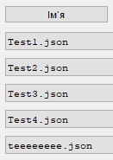
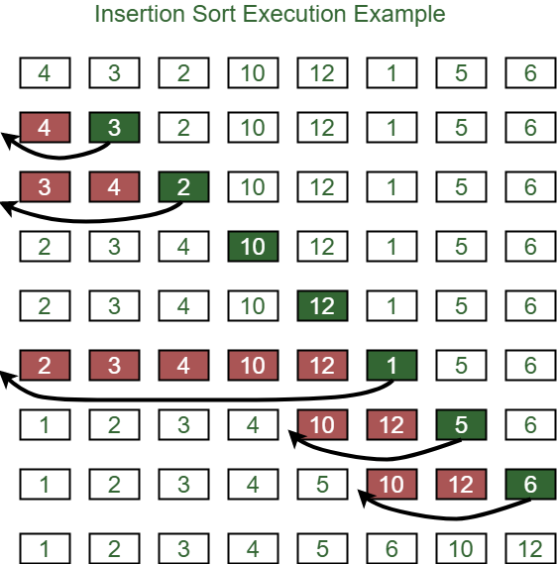
СОРТУВАННЯ ДАНИХ МЕТОДОМ ВСТАВОК
Застосування у програмі
Приклад роботи алгоритму
Алгоритм сортування базується на основі порівнянь. Простий у реалізації, ефективний на маленьких масивах, на практиці ефективніший за більшість інших квадратичних алгоритмів, є більш стабільним.

Slide 8
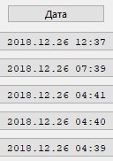
СОРТУВАННЯ ДАНИХ МЕТОДОМ ШЕЛЛА
START | 44 | 55 | 12 | 42 | 94 | 18 | 6 | 67
 | 44 | 18 | 6 | 42 | 94 | 55 | 12 | 67
 | 2 | 18 | 12 | 42 | 44 | 55 | 94 | 67
END | 2 | 3 | 7 | 9 | 9 | 9 | 11 | 12
Застосування у програмі
Приклад роботи алгоритму
Алгоритм є вдосконаленим варіантом сортування вставками. Відбувається порівняння елементів, що стоять не тільки поруч, але і на певній відстані один від одного - алгоритм сортування вставками з попередніми «грубими» проходами.

Slide 9
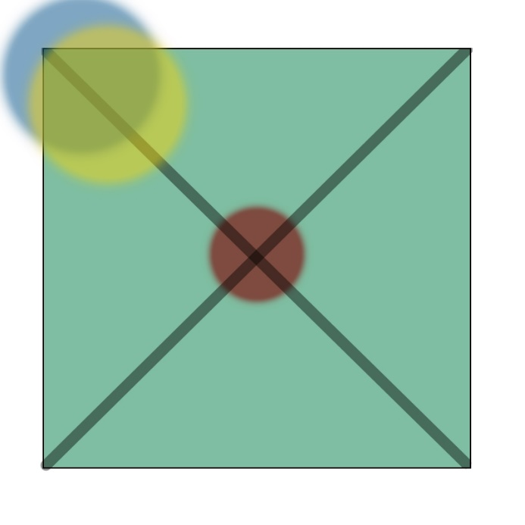
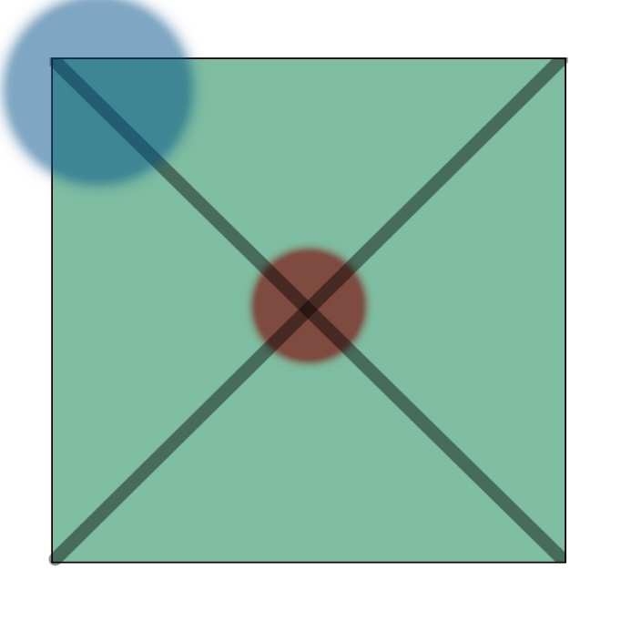

РОЗРАХУНОК КУТА ЗА ТРЬОМА ТОЧКАМИ

Slide 10
РОБОТА З КЛАСАМИ
GraphicItem
ItemByColor
ItemByPicture
Ієрархія класів призначених для обробки графічних об'єктів на сцені.

Slide 11
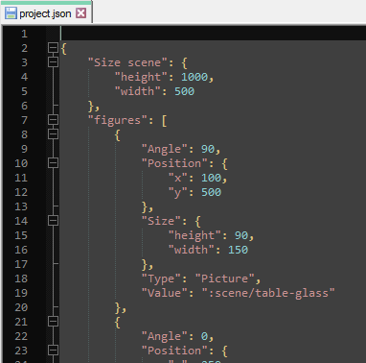
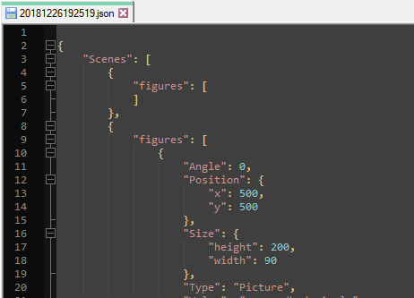
РОБОТА З ДАНИМИ JSON
Файл збереження проекту
Файл історії змін проекту

Slide 12
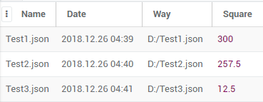
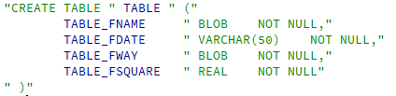

РОБОТА З БАЗОЮ ДАННИХ
Структура бази данних
Запит на створення таблиці
Запит на видалення з таблиці
Запит на вставку в таблицю
Запит на отримання значень з усіх полів таблиці

Slide 13




ВІКНО ЗАВАНТАЖЕННЯ ПРОГРАМИ
… +
+
+
+ …

Slide 14
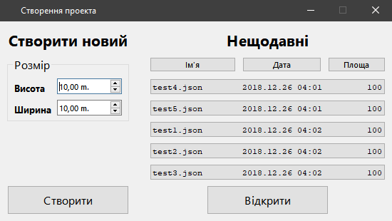
СТВОРЕННЯ ПРОЕКТУ

Slide 15
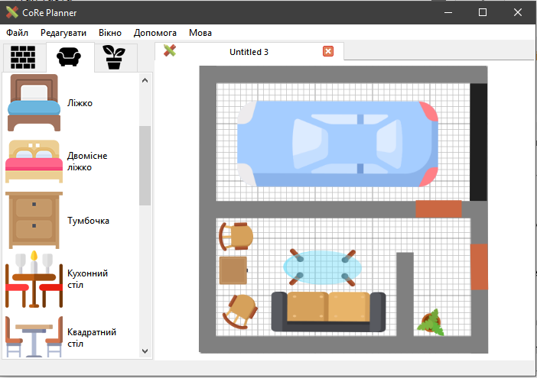








РЕДАГУВАННЯ ПРИМІЩЕННЯ

Slide 16
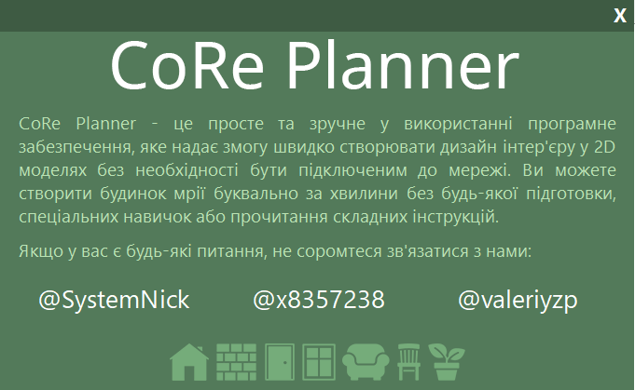
ПРО ПРОГРАМУ ТА РОЗРОБНИКІВ

Slide 17
ЕЛЕМЕНТИ КЕРУВАННЯ
QPushButton - кнопки
Qlabel - для позначення елементів керування, опису програми та відображення повідомлень користувачу
QGraphicsView – для відображення сцен проектів
QDoubleSpinBox – для введення дійсних чисел для задавання параметрів об’єктів
QListView – для відображення інструментів планувальника у вигляді списку
QTabWidget – для роздільного відображення групованих по типу списків інструментів

Slide 18


РЕЗУЛЬТАТИ РОБОТИ
Виконано розробку проектувальника приміщень «CoRe Planner»
Посилені знання та навички щодо роботи у середовищі «Qt Creator» з мовою C++
Засвоєно основні принципи роботи з базами данних
Вивчено алгоритми створення інтерфейсу користувача

Slide 19
ДЯКУЄМО ЗА УВАГУ!

